Slide 1
express+mongodb基础

Slide 2
课程内容
Express+mongodb 开发web后台接口
Express 开发 web 接口
非关系型数据库 mongodb
使用 nodejs 的 mongoose 模块链接和操作 mongodb

Slide 3
Express
基于nodejs，快速、开放、极简的web开发框架
npm install express –save 安装 express
hello world 应用
监听路由和响应内容

Slide 4
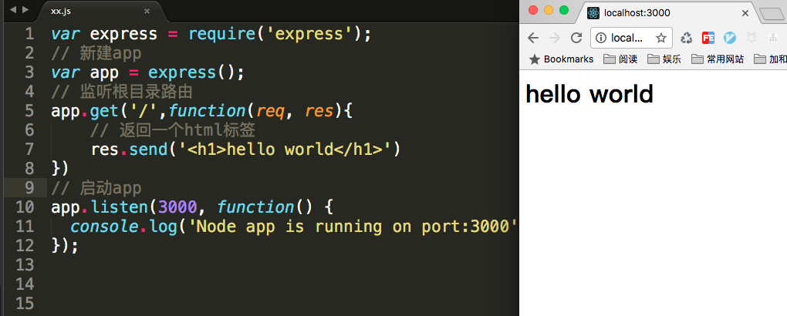

Slide 5
Express使用
其他的特性
app.get、app.post 分别开发 get 和 post 接口
app.use 使用模块
代 res.send、res.json、res.sendfile 响应不同的内容

Slide 6
Mongodb+mongoose
非关系型数据库
官网 https://www.mongodb.com/ 下载安装 mongodb
npm install mongoose –save 安装 mongoose
通过 mongoose 操作 mongodb

Slide 7
mongoose使用
Mongoose基础使用
Connect 链接数据库
定义文档模型，Schema 和 model 新建模型
代一个数据库文档对应一个模型，通过模型对数据库进行操作

Slide 8
Mongoose文档
Mongoose文档类型
String，Number 等数据结构
create，remove , update 分别用来增、删、改的操作
Find 和 findOne 用来查询数据

Slide 9
Thanks

